Slide 1
МКДОУ Кантемировский детский сад №1
Проектная деятельность как форма духовно-нравственного воспитания дошкольников
Подготовила воспитатель
Коденцова Г.В.

Slide 2
Дети – наше будущее, будущее нашей страны и то, каким оно будет завтра у них, зависит от того, какими мы воспитаем их сегодня.

Slide 3
Для ребенка огромное значение имеет пример взрослых: воспитателя, родителей.
Задача воспитателя включить в активную работу родителей, помочь осознать, что именно в семье должны сохраняться и передаваться нравственные и духовные обычаи и ценности, созданные нашими дедами и прадедами.
Общими усилиями помочь как можно раньше
пробудить в растущем человеке любовь к родной земле,
воспитывать любовь и уважение к родному дому,
детскому саду, родной улице, городу; чувство гордости
за достижения страны, любовь и уважение к армии,
гордость за мужество воинов; развивать интерес
к доступным ребенку явлениям общественной жизни.

Slide 4
Метод проекта - это способ достижения дидактической цели через детальную разработку значимой проблемы, которая должна завершиться вполне реальным практическим результатом, оформленным тем или иным способом.
Процесс познания завершается реальным результатом – продуктом.
Этот результат можно увидеть, осмыслить, применить в реальной, практической жизни.

Slide 5
Вовлечение родителей в проектную деятельность, их активное участие в воспитательно-образовательном процессе дошкольного учреждения необходимы для эффективного и успешного развития ребенка.

Slide 6
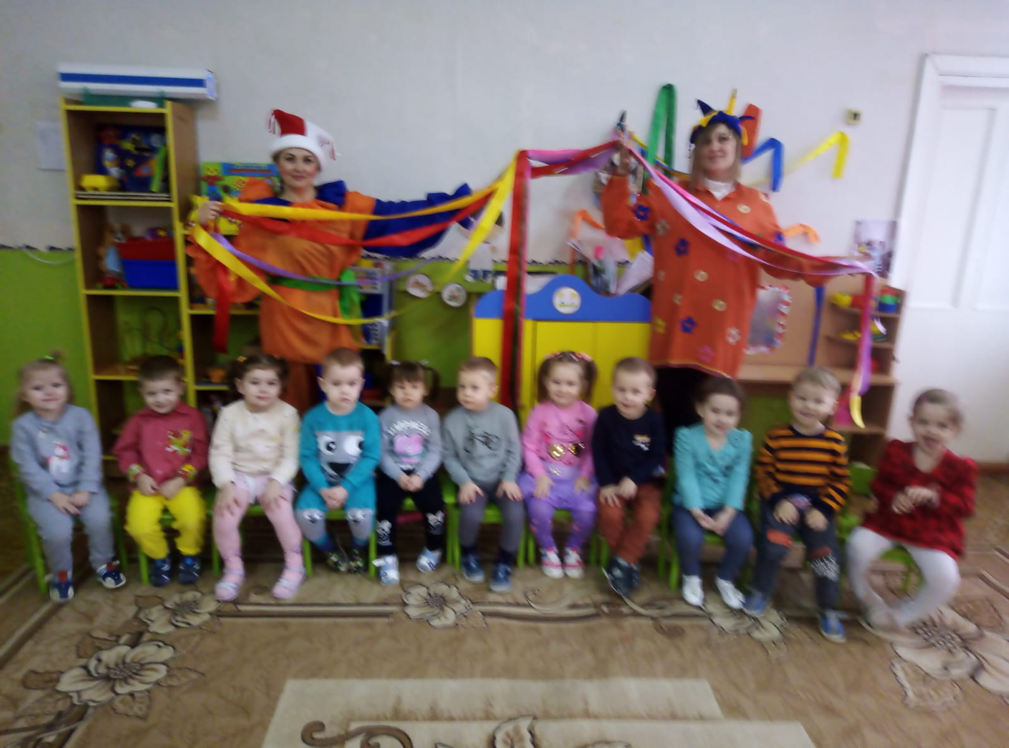
Проект «Семейные ценности и традиции»
Цель: формирование у детей желания поддерживать и приумножать традиции своей семьи.
Формы работы с детьми: НОД («Колыбельные», «Папа, мама, я…»), беседа («Моя семья», «Мой день рождения», «Счастливый выходной»), дидактическая («Мамины помощники», «Любовь, доброта, забота») и сюжетно-ролевая игра(«Семья», «Семейный праздник») .
Формы работы с родителями: наглядная информация «В каждой семье свои традиции», подобран и разработан информационный и консультативный материал («Как организовать семейный праздник», «Не забывайте народные игры»,«Какие сказки читать детям на ночь»). Осуществлялась работа в микрогруппах (семьях) по подбору и оформлению материала для плакатов «Семейные традиции», являющегося продуктом данного проекта.

Slide 7
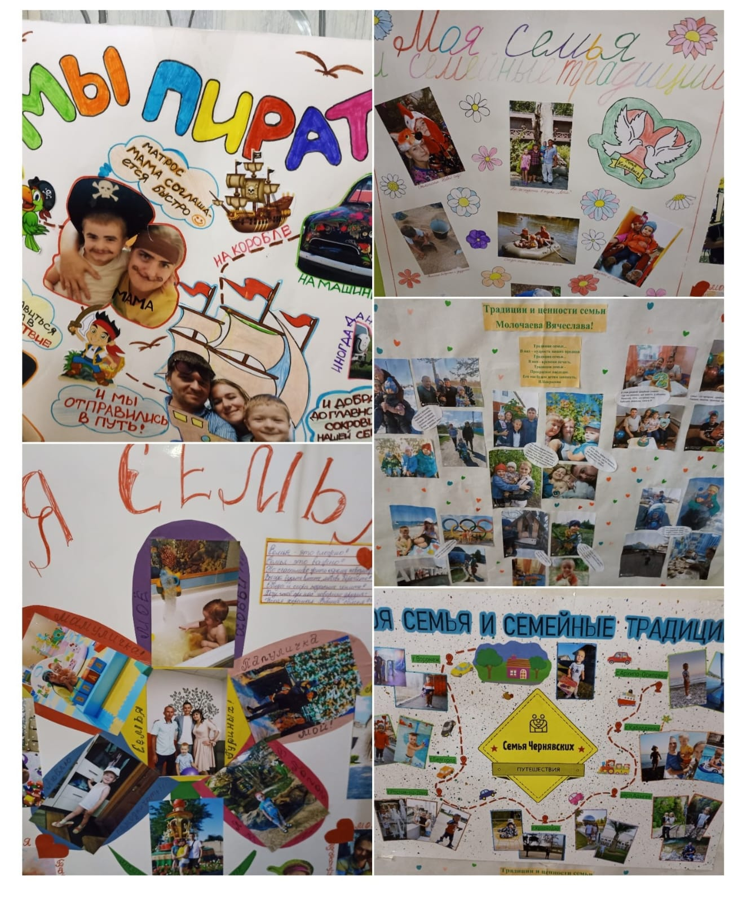
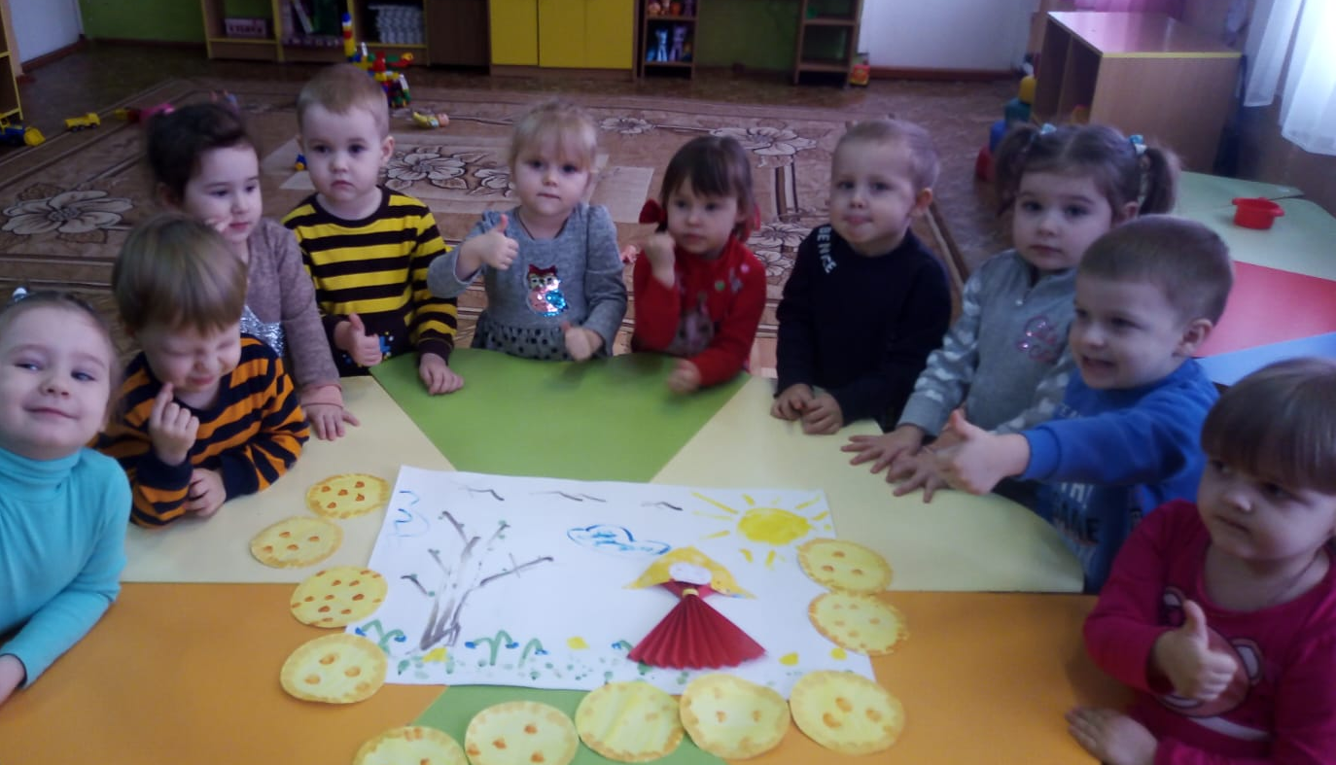
Продукты проекта

Slide 8
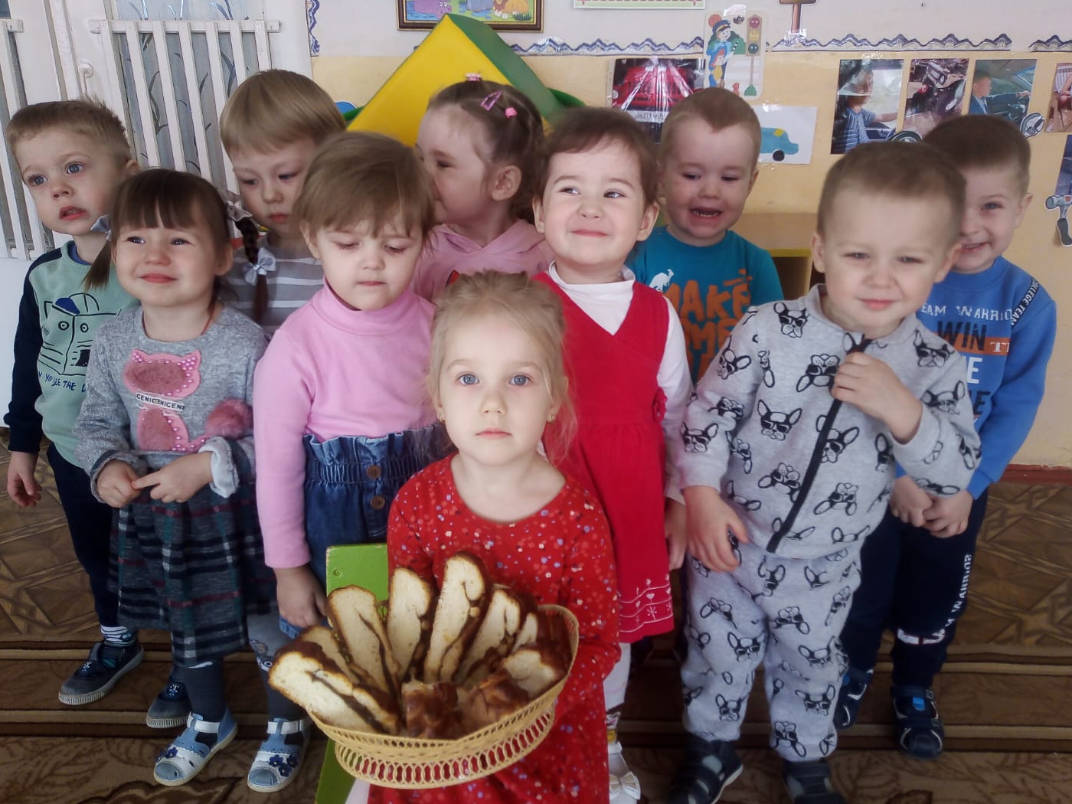
Проект «Кто такие гости?»
Цель: формирование у детей навыков культуры поведения,
посредством приобщения к народной традиции – «гостеприимство».
На практическом этапе проекта дети учились правилам гостеприимства, педагоги способствовали развитию у детей умения общаться, мыслить, повышению уровня педагогической культуры родителей по теме проекта.
Продукт проекта «Кто такие гости?»
чтение и театрализованная
постановка сказки
«Муха-цокотуха».

Slide 9
Проект «Маленькие патриоты - большой страны».
Цель проекта: Воспитание духовно - нравственных и патриотических чувств детей дошкольного возраста через ознакомление с семейными ценностями, малой и большой Родиной. Формирование позитивных установок в воспитании гражданственности, патриотизма, развитие социально-эмоционального интеллекта в изучении фактов истории родного края. Формы работы:
- Чтение и рассматривание художественной литературы, энциклопедий;
- Проведение дидактических, словесных, сюжетно-ролевых игр с детьми;
- Продуктивная деятельность;
- Проведение НОД;
-Участие в акциях "Письмо солдату", "Бессмертный полк".

Slide 10
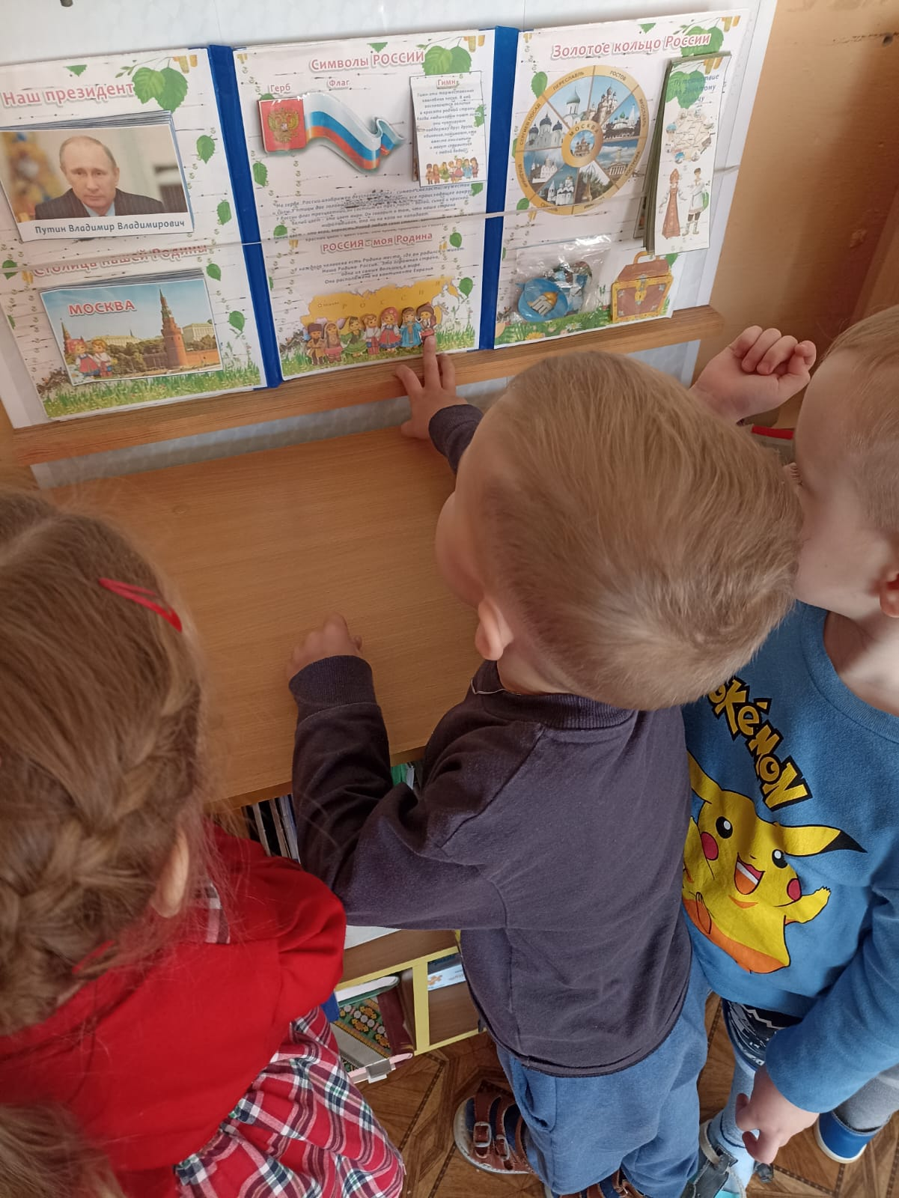
Работа с родителями:
- Ознакомление с консультациями, рекомендациями, советами;
- Привлечение к участию в выполнении совместных с детьми творческих работ;
- Проведение бесед, оформление стенгазет;
Продукты проектной деятельности:
Оформление уголков
по духовно – нравственно и
патриотическому воспитанию:
государственные символы России;
- оформление альбома «Мой поселок»

Slide 11
Проект «Неделя добра!»
Цель: повышение нравственных качеств личности дошкольников, предоставив возможность проявить социальную активность, через совершение добрых поступков, добрых дел во благо других людей.
Формы работы: беседы «Что такое доброта?», «Природа добрая и злая», «Как отличить плохой поступок от хорошего?»;
Просмотр мультфильмов: «Цветик-семицветик», «Сказка про доброго носорога».
Рассматривание сюжетных картинок на тему «Добрые поступки».
Дидактическая игра: «Что такое хорошо, а что такое плохо», «Что доброго делают люди этой профессии»;
Работа с альбомом «Правила поведения дошкольников»
Коммуникативные игры: «Передай настроение», «Добрые волшебники».
Разыгрывание с детьми проблемных ситуаций: «Два друга поссорились», «Мне грустно»
Продукт проекта: оформление рисунков «Добро в сказках».

Slide 12
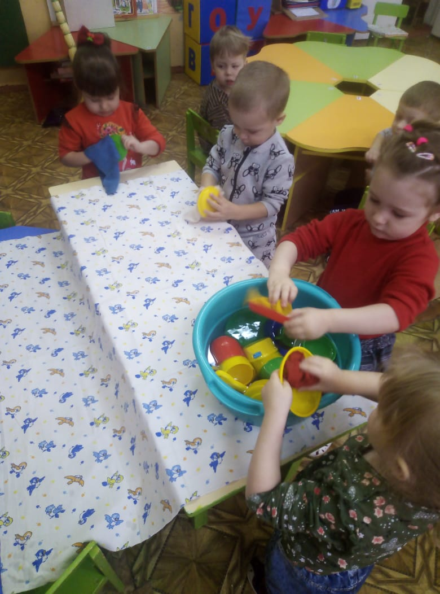
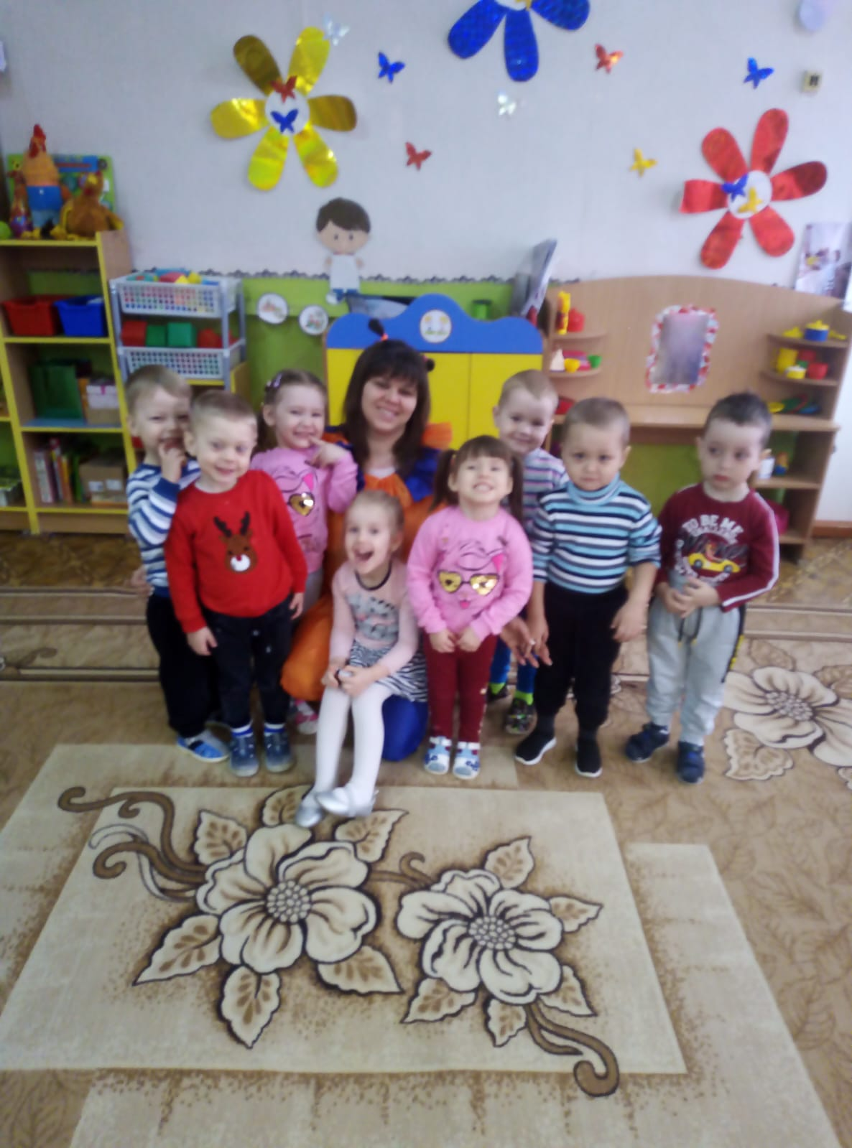
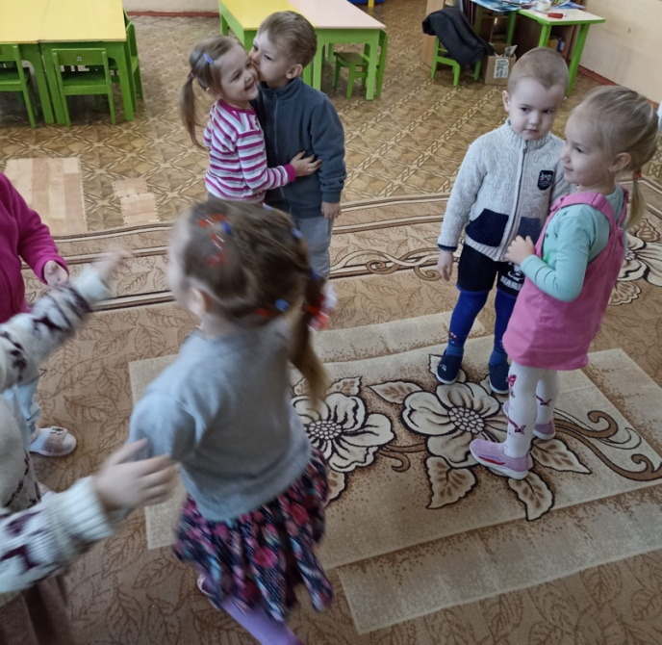
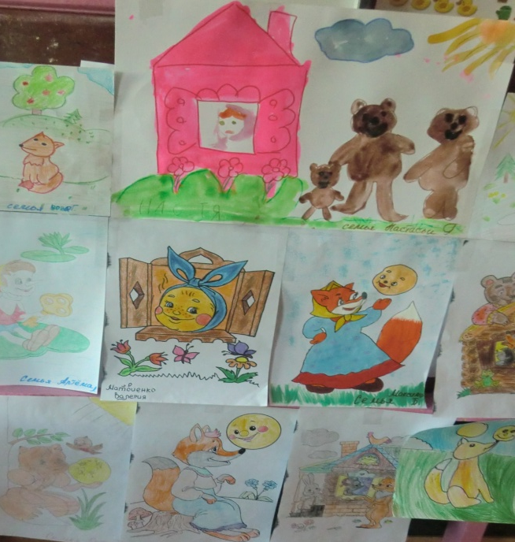

Slide 13
Проект «Сундучок бабушки Загадушки».
Цель: развитие устойчивого интереса к сказкам как к произведениям искусства; раскрытие ценности совместного творчества детей и их родителей, формирование представлений о духовно-нравственных ценностях через сказочных героев русских народных сказок.
Продукт проекта: выставка рисунков «Герои русских народных сказок», семейное изготовление книг своими руками «Моя любимая сказка»
Проект «В гости к дедушке Фольклору».
Цель: приобщение детей к духовно-нравственным ценностям, через ознакомление и проведение народных фольклорных праздников.
Продукт проекта: фольклорный праздник «Посиделки с мамочками».

Slide 14
Значение семьи в формировании нравственно-патриотического сознания трудно переоценить.
Привлекая родителей к работе над проектом, мы создаем в группах дополнительные возможности для раскрытия индивидуальных способностей их детей, выявления творческого потенциала всех участников проекта, расширения возможностей реализации проекта.

Slide 15
Спасибо за внимание!

